Slide 1
ONE-TIME-PASSWORD
Đề 8: Tìm hiểu giải pháp One-Time-Password và xây dựng ứng dụng thử nghiệm
Nhóm 3:
Nguyễn xuân hội
Nguyễn thị vân anh
Nguyễn bình minh

Slide 2
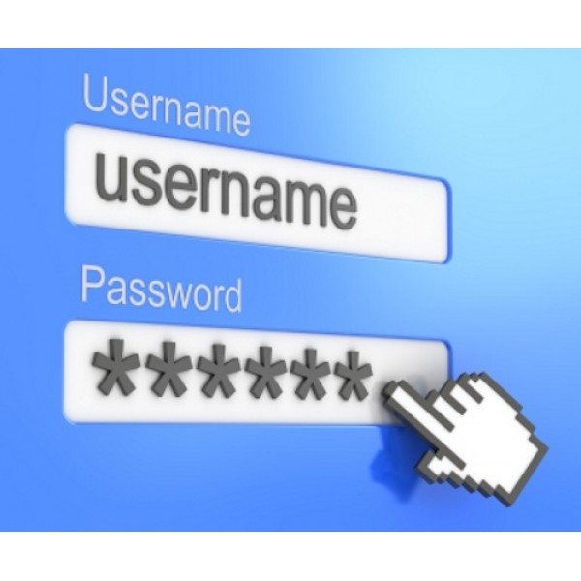
Khái quát
1. Mật khẩu là gì ?

Slide 3
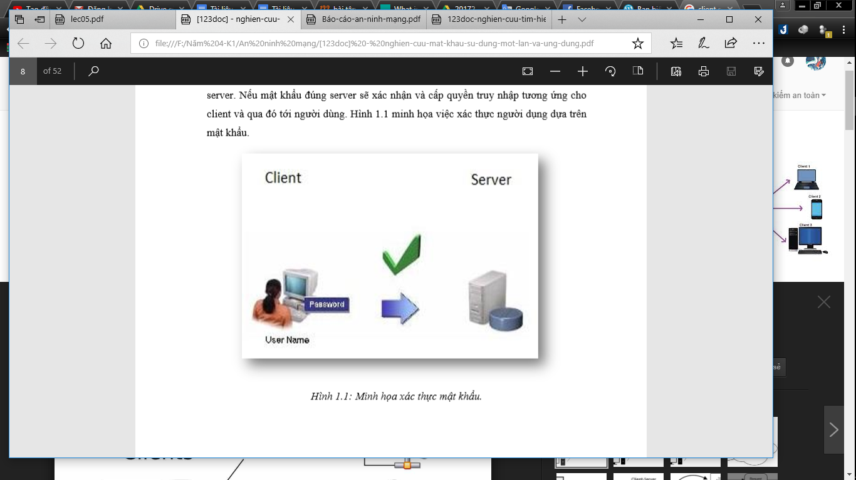
Xác thực sử dụng mật khẩu
Điểm yếu:
Lưu trữ mật khẩu trong CSDL không an toàn
Truyền mật khẩu trên kênh không an toàn
Người dùng không cẩn trọng
Lưu trữ mật khẩu:
Lưu mật khẩu dưới dạng rõ
Lưu mật khẩu dưới dạng bản mã
Lưu mật khẩu dưới dạng mã băm
Sử dụng máy chủ lưu trữ

Slide 4
Mật khẩu đơn tĩnh
Là mật khẩu truyền thống, do người dùng tự đặt.
Ưu điểm:
Tiện dụng , quá trình đăng nhập nhanh, không phức tạp
Nhược điểm:
Mật khẩu sẽ là những thông tin quen thuộc đối với người dùng.
Có nhiều hệ thống sử dụng mật khẩu tĩnh đưa ra ít hoặc không có thông tin liên quan đến lịch sử hoạt động.

Slide 5
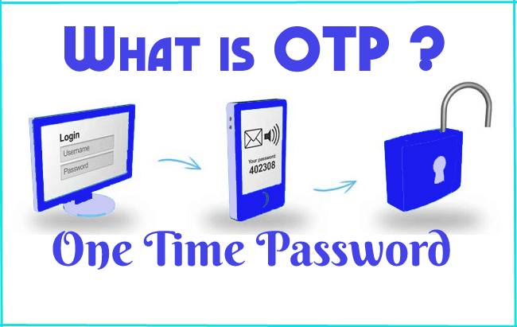
One-Time Passwords
Là mật khẩu chỉ được sử dụng một lần hoặc chỉ có giá trị trong một phiên làm việc.
Dựa trên phương thức xác thực hai yếu tố.
Ưu điểm:
Tính bảo mật cao
Linh hoạt, sử dụng dễ dàng
Mã nguồn mở
Nhược điểm:
OTP có hiệu lực trong một khoảng thời gian ngắn
Chi phí

Slide 6
Phân loại OTP
Phân loại theo phương pháp sinh OTP: 2 loại
Sinh OTP bằng thuật toán: S/Key, HOTP
Sinh OTP theo thời gian: TOTP
Phân loại theo cơ chế sử dụng OTP: 3 loại
OTP được sinh bởi claimant
OTP được sinh bởi cả claimant và verifier
OTP được sinh bởi verifier

Slide 7
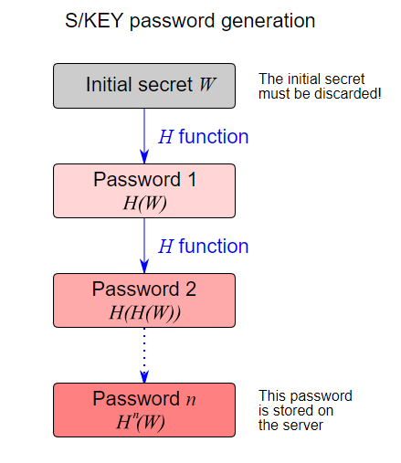
S/Key OTP
S/Key OTP là phương pháp sinh OTP bằng thuật toán dựa trên mật khẩu cũ, hiệu quả với việc chống tấn công nghe lén/phát lại.
Cách hoạt động:

Slide 8
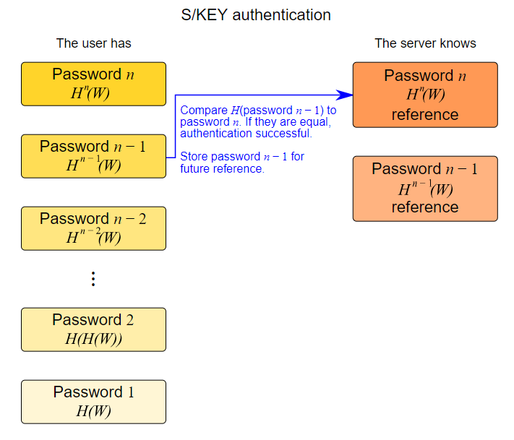
S/Key OTP
Cách xác thực:

Slide 9
S/Key OTP
Rủi ro và tính bảo mật:
Tính bảo mật của S/Key dựa trên độ phức tạp của việc đảo ngược các hàm băm mật mã.
Giả sử kẻ tấn công chiếm được một mật khẩu OTP và sử dụng xác thực thành công. Giả sử đây là OTP_{i}, mật khẩu này đã vô ích đối với các xác thực tiếp theo, bởi vì mỗi OTP chỉ có thể được sử dụng một lần. Sẽ rất rắc rối nếu kẻ tấn công tìm ra được OTP_{i-1}, vì mật khẩu này là mật khẩu sẽ được sử dụng để xác thực tiếp theo. Tuy nhiên, điều này sẽ yêu cầu đảo ngược hàm băm đã tạo mật khẩu bằng cách sử dụng OTP_{i}(H(OTP_{i−1}) = OTP_{i}), điều này là cực kỳ khó thực hiện với các hàm băm mật mã hiện tại.
S/Key có thể bị tấn công bằng một cuộc tấn công dưới dạng MITM

Slide 10
HOTP
HOTP được triển khai dựa trên các mã xác thực thông điệp bằng hàm băm HMAC và hàm băm SHA-1 thường được sử dụng. HOTP được đưa ra bởi tổ chức Initiative for Open Authentication (OATH).
Về mặt khái niệm, HOTP tính giá trị băm SHA-1 dựa trên HMAC được mã khóa bởi một khóa bí mật được chia sẻ trên một bộ đếm.

Slide 11
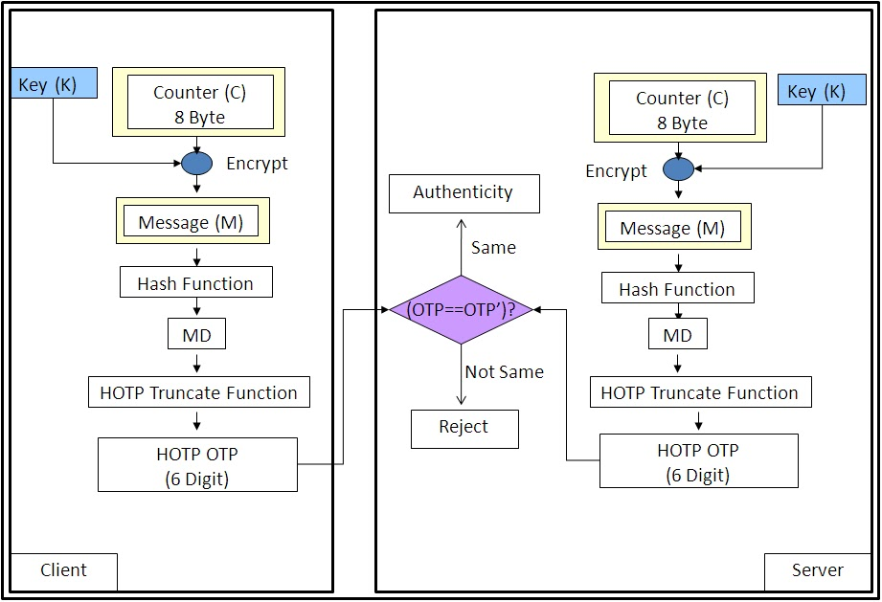
HOTP
Cách hoạt động:

Slide 12
HOTP
Rủi ro và tính bảo mật:
Cách thức tấn công HOTP tốt nhất là brute force attack. Kẻ tấn công sẽ cố gắng thu thập thông tin của người dùng để từ đó xây dựng một hàm F có thể sinh ra giá trị HOTP. Tất nhiên, khả năng thành công là rất thấp.

Slide 13
TOTP
Phát triển dựa trên thuật toán HMAC-based One-Time Password (HOTP) để hỗ trợ thêm yếu tố thời gian thay đổi.
Giá trị thời gian được đưa vào nhằm xác định khoảng thời gian sống cho OTP, điều này giúp tăng tính bảo mật.

Slide 14
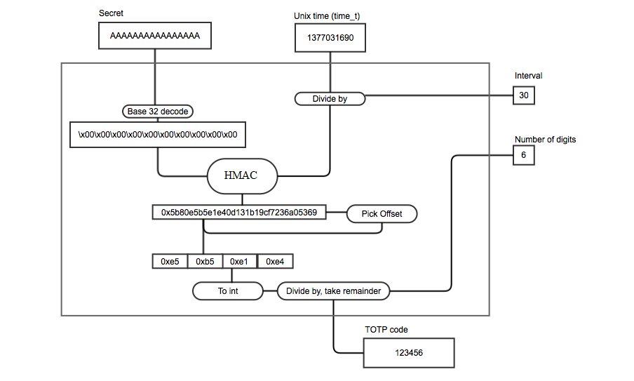
TOTP
Cách hoạt động:

Slide 15
TOTP
Xác thực:
Người sử dụng tính giá trị T, sau đó gửi cho bên xác thực HOTP(K,T) trong đó HOTP là thuật toán sinh OTP dựa trên các hàm băm.
Bên xác thực có thể xác nhận mật khẩu đó hợp lệ hay không, vì bất kỳ mật khẩu nào được sinh ra bên ngoài khoảng thời gian từ T0 đến thời gian hiện tại đều khác nhau. Và vì có một khóa được dùng chung nên nhà xác thực có thể chắc chắn rằng mật khẩu được sinh ra bởi một người đang sở hữu khóa chia sẻ đó.
Bảo mật:
Việc triển khai không giới hạn các lần đăng nhập khiến kể tấn công có thể thử nhiều lần để dò mã TOTP.
Nếu kẻ tấn công đánh cắp được khóa bí mật K thì có thể tạo mã TOTP mới hợp lệ theo ý muốn. Điều này rất là nguy hiểm nếu kẻ tấn công có được cơ sở dữ liệu xác thực lớn.

Slide 16
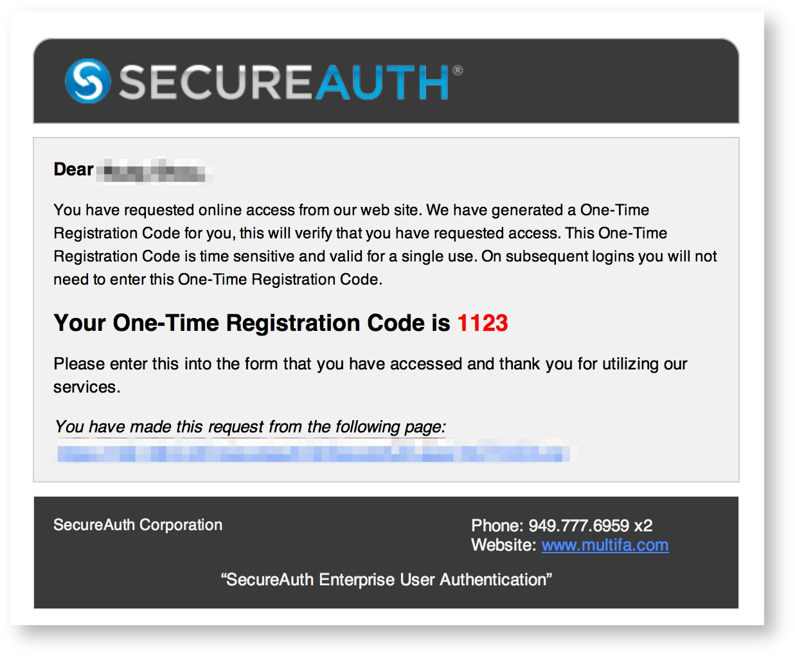
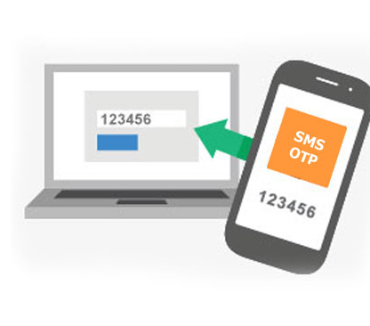
Các phương pháp chuyển giao OTP

Slide 17
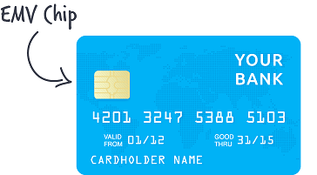
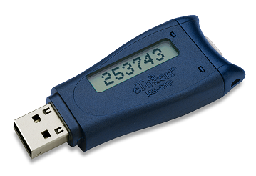
Các phương pháp chuyển giao OTP

Slide 18
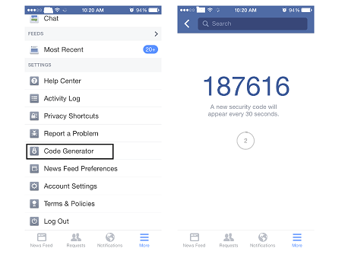
Các phương pháp chuyển giao OTP

Slide 19
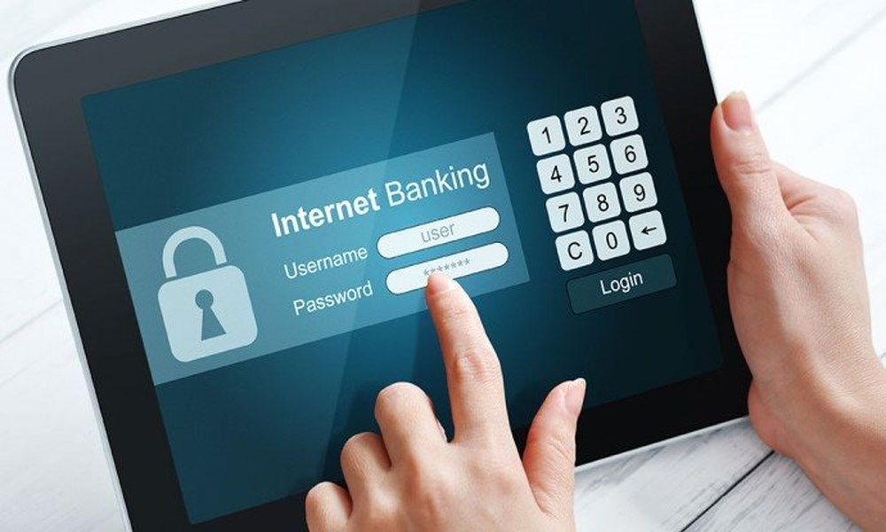
III, OTP trong xác thực giao dịch ngân hàng
• B1: Khách hàng đăng nhập vào hệ thống app của các ngân hang VietinbankIpay,Vietcombank…..
• B2: Khác hang thực hiện các giao dịch
• B3: Hệ thống gửi mã OTP qua tin nhắn SMS tới số điện thoại mà khách hàng đã đăng ký
• B4: Khách hàng nhập mã OTP nhận được vào hệ thống để xác nhận chuyển tiền

Slide 20
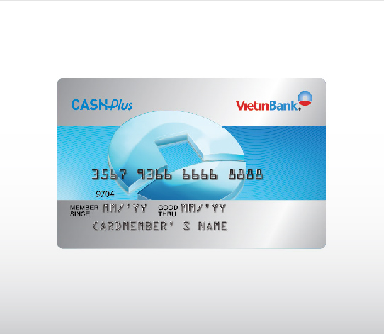
OTP trong các giao dịch trực tuyến
• B1: Khách hàng yêu cầu giao dịch
• B2: Khách hàng nhập 3 thông tin Số thẻ,chủ tk,ngày hết hạn
• B3: Hệ thống gửi mã OTP qua tin nhắn SMS tới số điện thoại mà khách hàng đã đăng ký
• B4: Khách hàng nhập mã OTP nhận được vào hệ thống để xác nhận giao dịch thành công
Đối với thẻ visa cần thêm thông tin số CVV

Slide 21
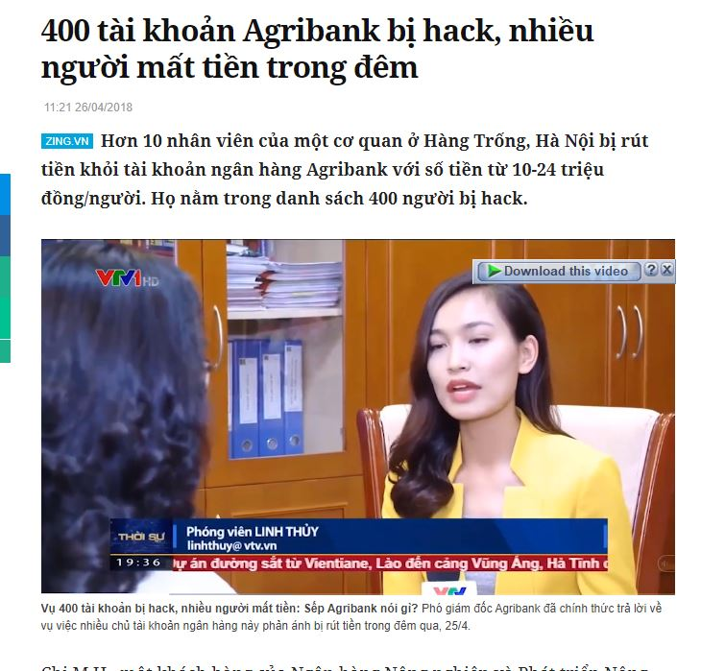
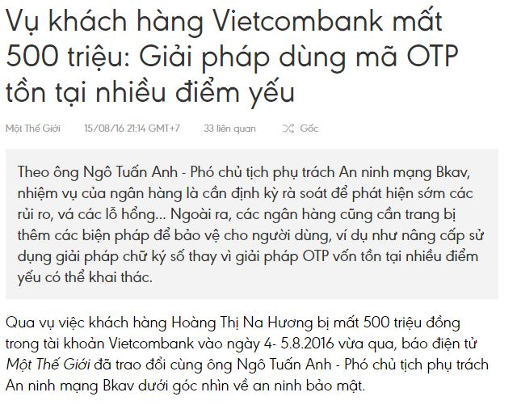
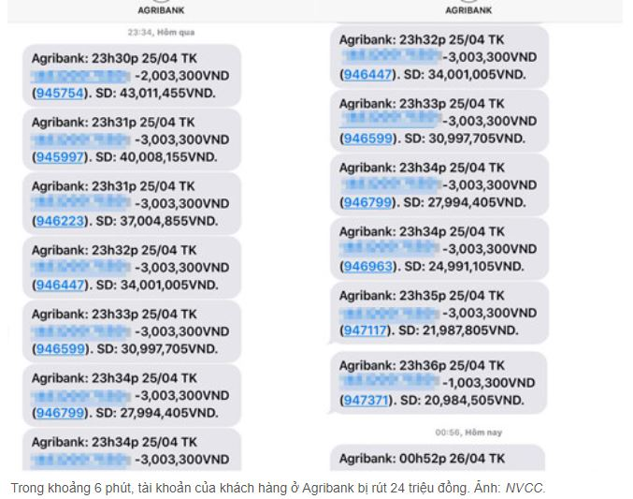
Một số vụ việc tấn công xác thực người dùng
https://news.zing.vn/400-tai-khoan-agribank-bi-hack-nhieu-nguoi-mat-tien-trong-dem-post837507.html

Slide 22
Các kịch bản tấn công vụ việc của ngân hàng Vietcombank
Tấn công số 1: phishing
Đây là hướng tấn công đơn giản và dễ thực hiện nhất. Tại một thời điểm nào đó trước khi nạn nhân bị rút nửa tỉ đồng, kẻ xấu đã:
B1:Lừa nạn nhân vào trang web giả mạo để lấy thông tin tên người dùng và mật khẩu.
B2:Tiếp tục lừa nạn nhân trên giao diện trang web giả mạo để lấy SMS OTP.
B3:Sử dụng SMS OTP để âm thầm kích hoạt Smart OTP. Vì Smart OTP có thể sử dụng song song với SMS OTP, nạn nhân không hề biết tài khoản đã hoàn toàn bị kiểm soát.

Slide 23
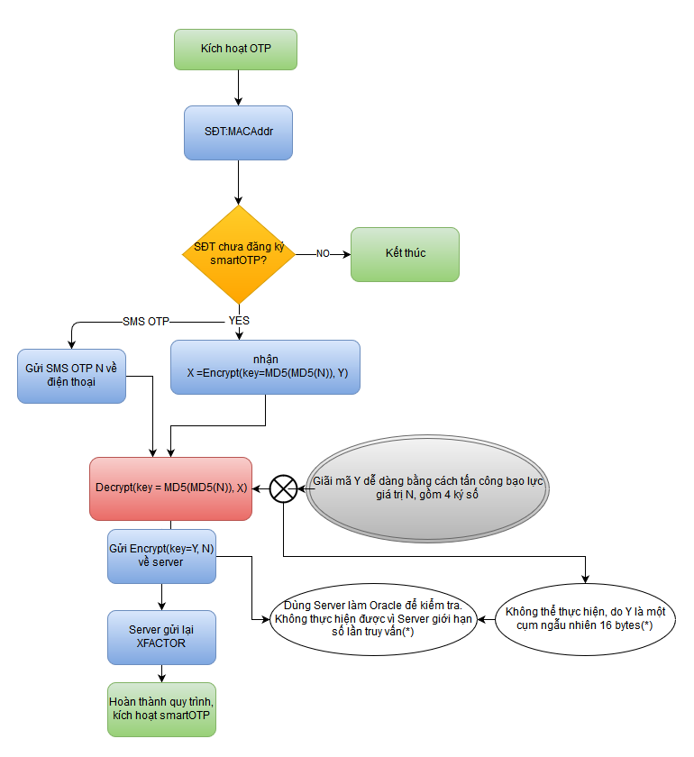
OTP
Tấn công số 2: Khai thác lỗ hổng của Smart OTP

Slide 24
One-Time Passwords
Gửi số điện thoại của nạn nhân và một địa chỉ MAC bất kỳ đến máy chủ của VCB.
Lúc này máy chủ sẽ trả về R = Encrypt(key = MD5(MD5(N)), Y). Vì N là một chuỗi rất ngắn, chỉ có 4 chữ số, do đó kẻ tấn công có thể dò N.
Với mỗi giá trị dự đoán N’ kẻ tấn công sẽ tính Y' = Decrypt(key=MD5(N’), data=R).
Tùy thuộc vào biên giá trị của Y mà quá trình dò này có thể thực hiện offline.
Nếu Y là một chuỗi hoàn toàn ngẫu nhiên, kẻ tấn công có thể sử dụng Y’ và N’ để thực hiện bước 3 và dựa vào phản hồi của máy chủ VCB để tìm N’ = N.
Máy chủ VCB có thể ngăn chặn sử dụng Y’ và N’ để dò N, nhưng chúng tôi không có điều kiện để xác minh.
Sau khi đã có N, kẻ tấn công có thể thực hiện tiếp các bước 3, 4 và 5.

Slide 25

Kịch bản tấn công OTP
• B1: Người dùng cài các ứng dụng
• B2: Yêu cầu truy cập SMS,danh bạ
• B3:Khi người dùng có tin nhắn gửi đến bí mật gửi đến server của mình →Người dùng có thể bị mất mã OTP
“Think before you click”

Slide 26
IV,Giới thiệu về ứng dụng demo
1, Tổng quan về ứng dụng demo
Chương trình demo gồm các tác vụ đăng ký,đăng nhập xác thực bước 2 OTP
Xây dựng theo mô hình client-server
-Sử dụng IIS(Internet Information Services ) xây dựng server chạy trên nền window được viết bằng restful api c#
-Sử dựng hệ quản trị cơ sở dữ liệu SQL Server để lưu dữ liệu user
-Client là các ứng dụng sử dụng trên nền tảng Android viết bằng ngôn ngữ java
-Sử dụng api của speedsms.vn để gửi tín nhắn otp đến user

Slide 27
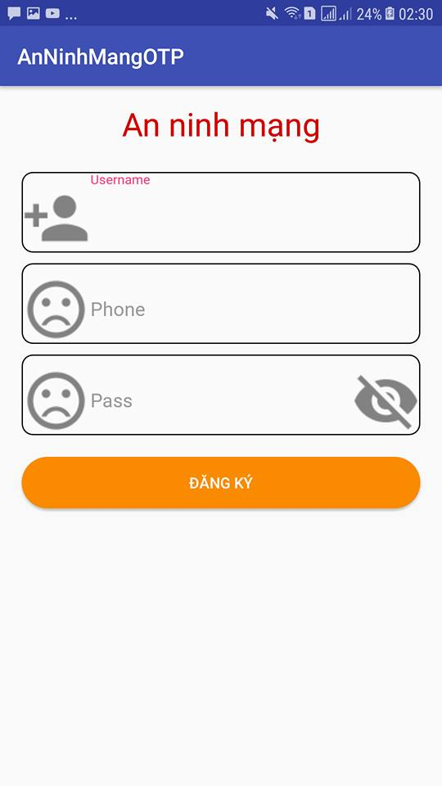
Ứng dụng demo
2,Phân tích ứng dụng
speedsms.vn
Sever
1,Sau khi người dung điền đẩy đủ thông tin sẽ request với Server
2,Server sẽ kiểm tra thông tin người dùng đã request với csdl và trả về kq thành công hay thất bại
Nếu thành công sẽ lưu các thông tin sau vào cơ sở dữ liệu

Slide 28
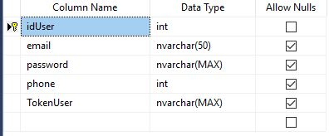
Ứng dụng demo
Username
Số điện thoại user
Password
TokenUser(Định danh cho mỗi user)
Cách thức bảo mật password người dùng và sinh tokenuser
Bảo mật password trong cơ sở dữ liệu:
hash_hmac("SHA256", “Think before you click", "secret key");
2,Cách tạo ra token User
hash_hmac("SHA256", “Email+Pass+Random", "secret key");

Slide 29
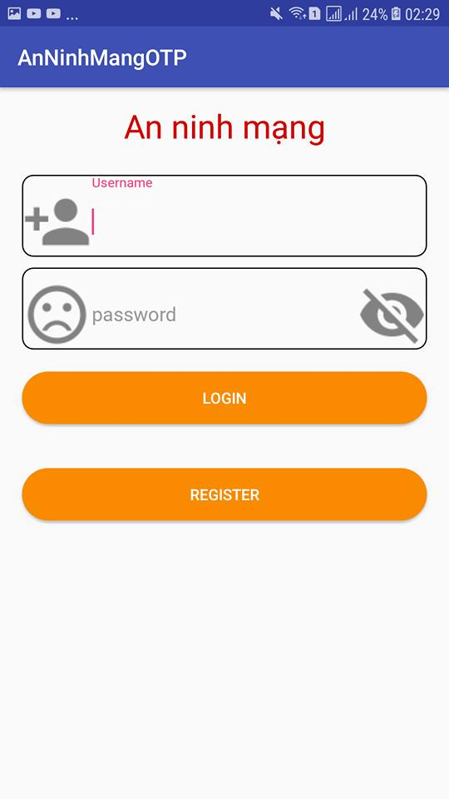
Ứng dụng demo
2,Phân tích ứng dụng
1,Sau khi người dung điền đẩy đủ thông tin sẽ request với Server
Sever
2,Server kiểm tra thông tin user trong cơ sở dữ liệu và trả về kết quả cho client bao gồm thông tin của User như email,phone,tokenuser
3,Sau khi Server trả về kết quả ở bước 2. Client sẽ thực hiện Resquest lên sever cùng với tokenUser yêu cầu send SMS OTP để xác thực bước 2

Slide 30
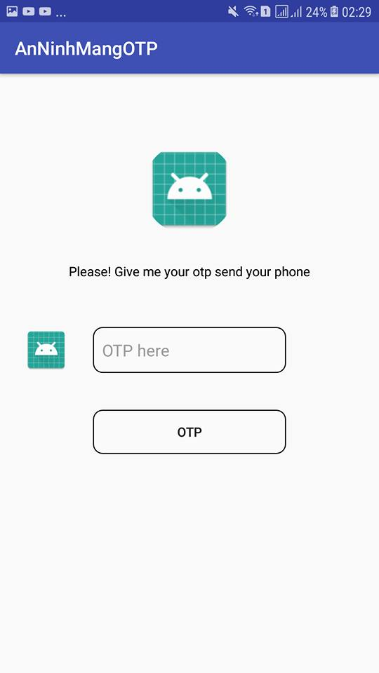
Ứng dụng demo
Xác thực OTP
4,Server kiểm tra tokenuser của user nếu hợp lệ thì tạo mã OTP theo TOTP và đồng thời gửi mã OTP về số điện thoại của người dùng sau đó mã hóa OTP theo thuật toán HMACSHA256 và trả về cho client
Sever
5,Sau khi nhận được OTP từ sms . Sẽ thực hiện mã hóa OTP mà người dung nhập vào theo thuật toán HMACSHA256 với Secretkey và kiểm tra với kết quả trả về từ server

Slide 31
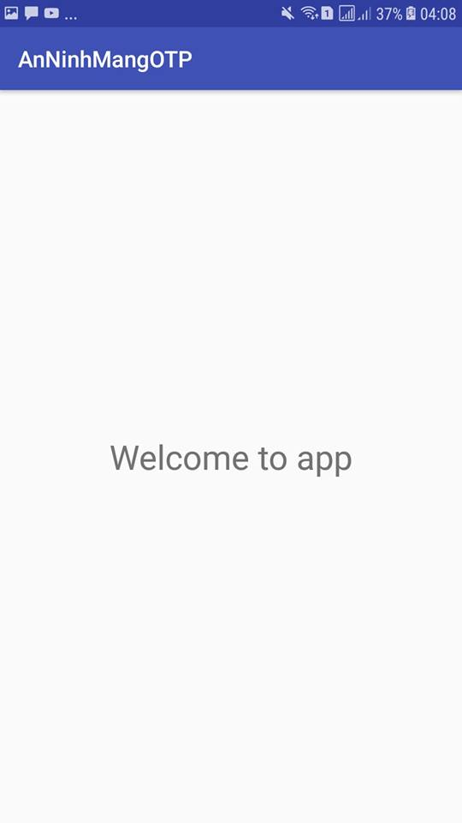
Ứng dụng demo

Slide 32
Thank you for listening

